Slide 1
PRÁVO I
Třetí přednáška – PRAMENY PRÁVA v ČR

Slide 2
PRÁVO I – PRAMENY PRÁVA v ČR – přehled
Přehled obecných pramenů práva v ČR:
Zákony a jiné normativní akty orgánů ČR
Specificky určité nálezy Ústavního soudu
Smlouva o přistoupení ČR k EU a další prameny evropského práva
Mezinárodní smlouvy jimiž je ČR vázána

Slide 3
PRÁVO I – PRAMENY PRÁVA v ČR – normativní akty (právní předpisy)
Normativní akty (právní předpisy)
Zákonodárné akty – vydává Parlament ČR, zákony, ústavní zákony, zákonná opatření Senátu – vždy prvotní (originální) normativní akty
Normativní akty výkonné moci – normativní akty vydávané prezidentem republiky, nařízení vlády, právní předpisy ministerstev a jiných správních úřadů
Obecně závazné vyhlášky územních samosprávných celků – originální normotvorba, projev práva na samosprávu

Slide 4
PRÁVO I – PRAMENY PRÁVA v ČR – zákonodárné akty
Zákonodárné akty z hlediska legislativního procesu
Zákony
Ústavní zákony
Zákonná opatření Senátu

Slide 5
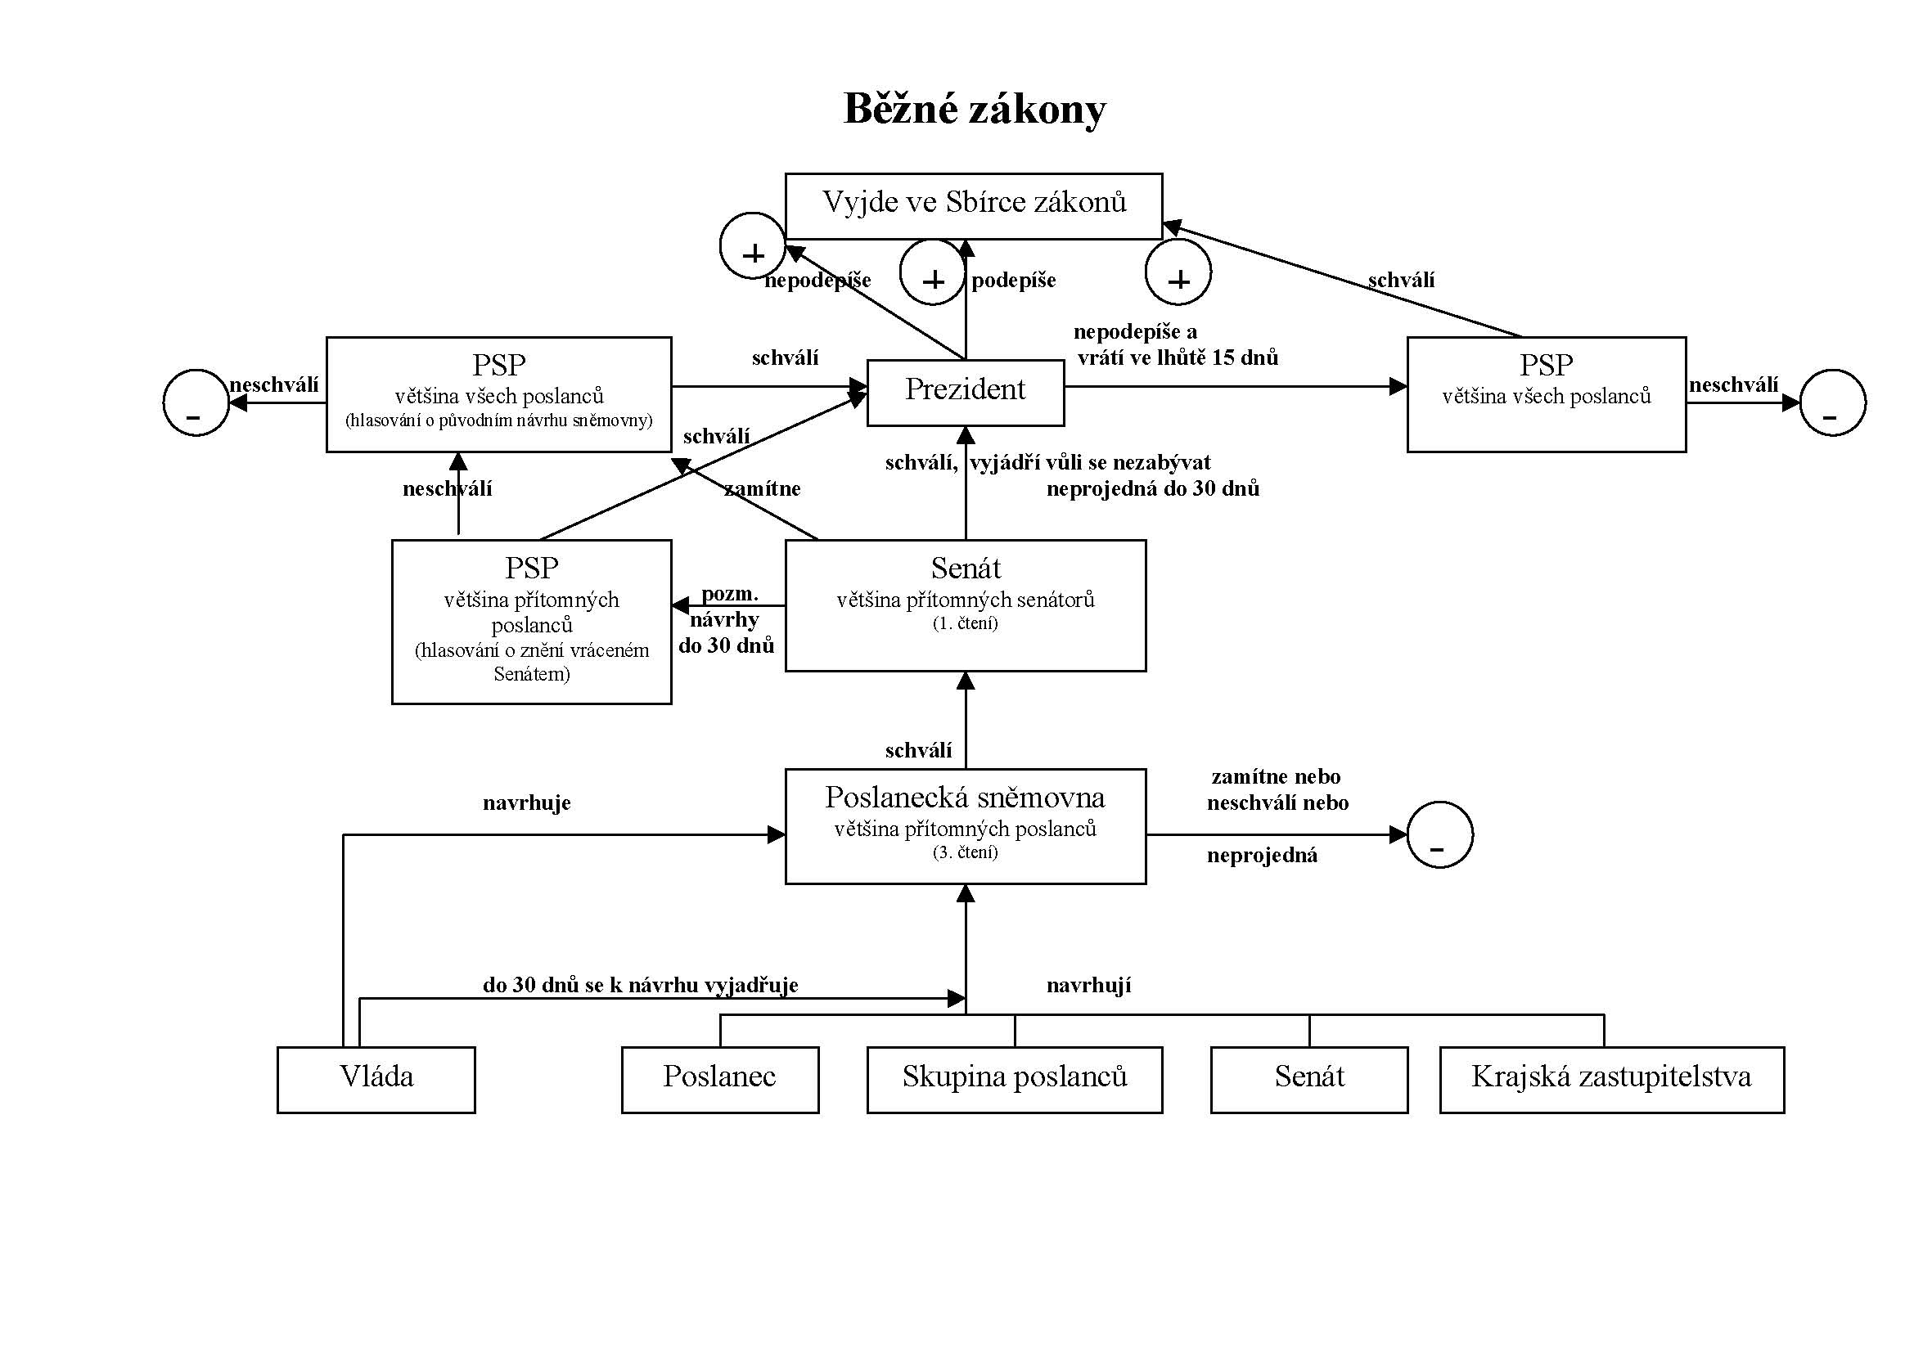
PRÁVO I – PRAMENY PRÁVA v ČR – zákony

Slide 6
Ústavní pořádek
Ústava (ústavní zákon České národní rady ze dne 16. prosince 1992, č.1/1993 Sb. Ústava České republiky) a ústavní zákony
Ústavní pořádek:
Čl.112
(1) Ústavní pořádek České republiky tvoří tato Ústava, Listina základních práv a svobod, ústavní zákony přijaté podle této Ústavy a ústavní zákony Národního shromáždění Československé republiky, Federálního shromáždění Československé socialistické republiky a České národní rady upravující státní hranice České republiky a ústavní zákony České národní rady přijaté po 6. červnu 1992.
Listina základních práv a svobod – původně ústavní zákon Federálního shromáždění ze dne 9.ledna 1991 č. 23/1991 Sb., kterým se uvozuje Listina základních práv a svobod jako ústavní zákon Federálního shromáždění České a Slovenské Federativní Republiky, následná republikace: USNESENÍ předsednictva České národní rady ze dne 16. prosince 1992 č. 2/1993 Sb. o vyhlášení Listiny základních práv a svobod jako součásti ústavního pořádku České republiky

Slide 7
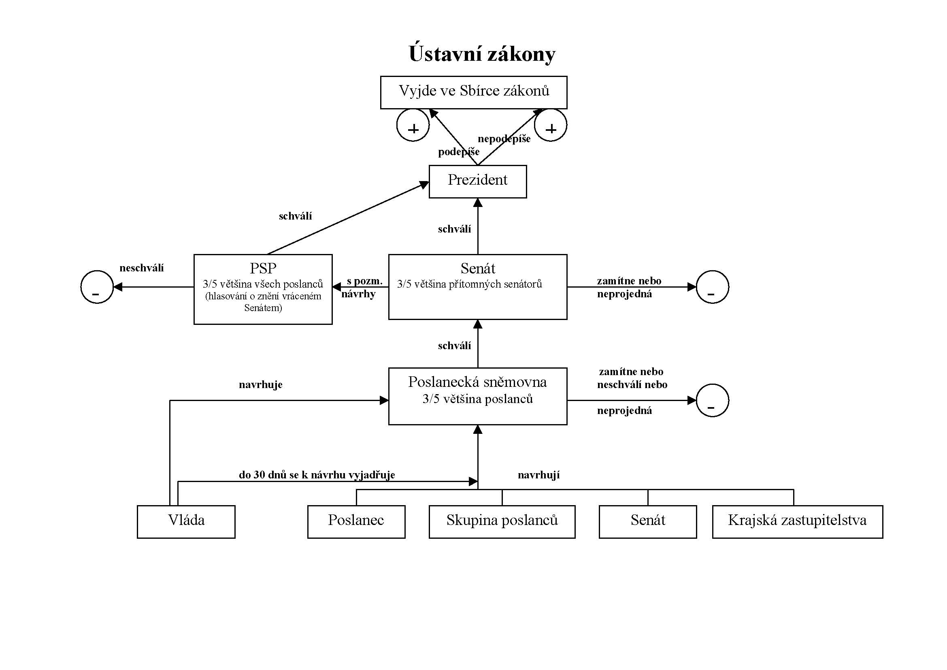
PRÁVO I – ústavní zákony

Slide 8
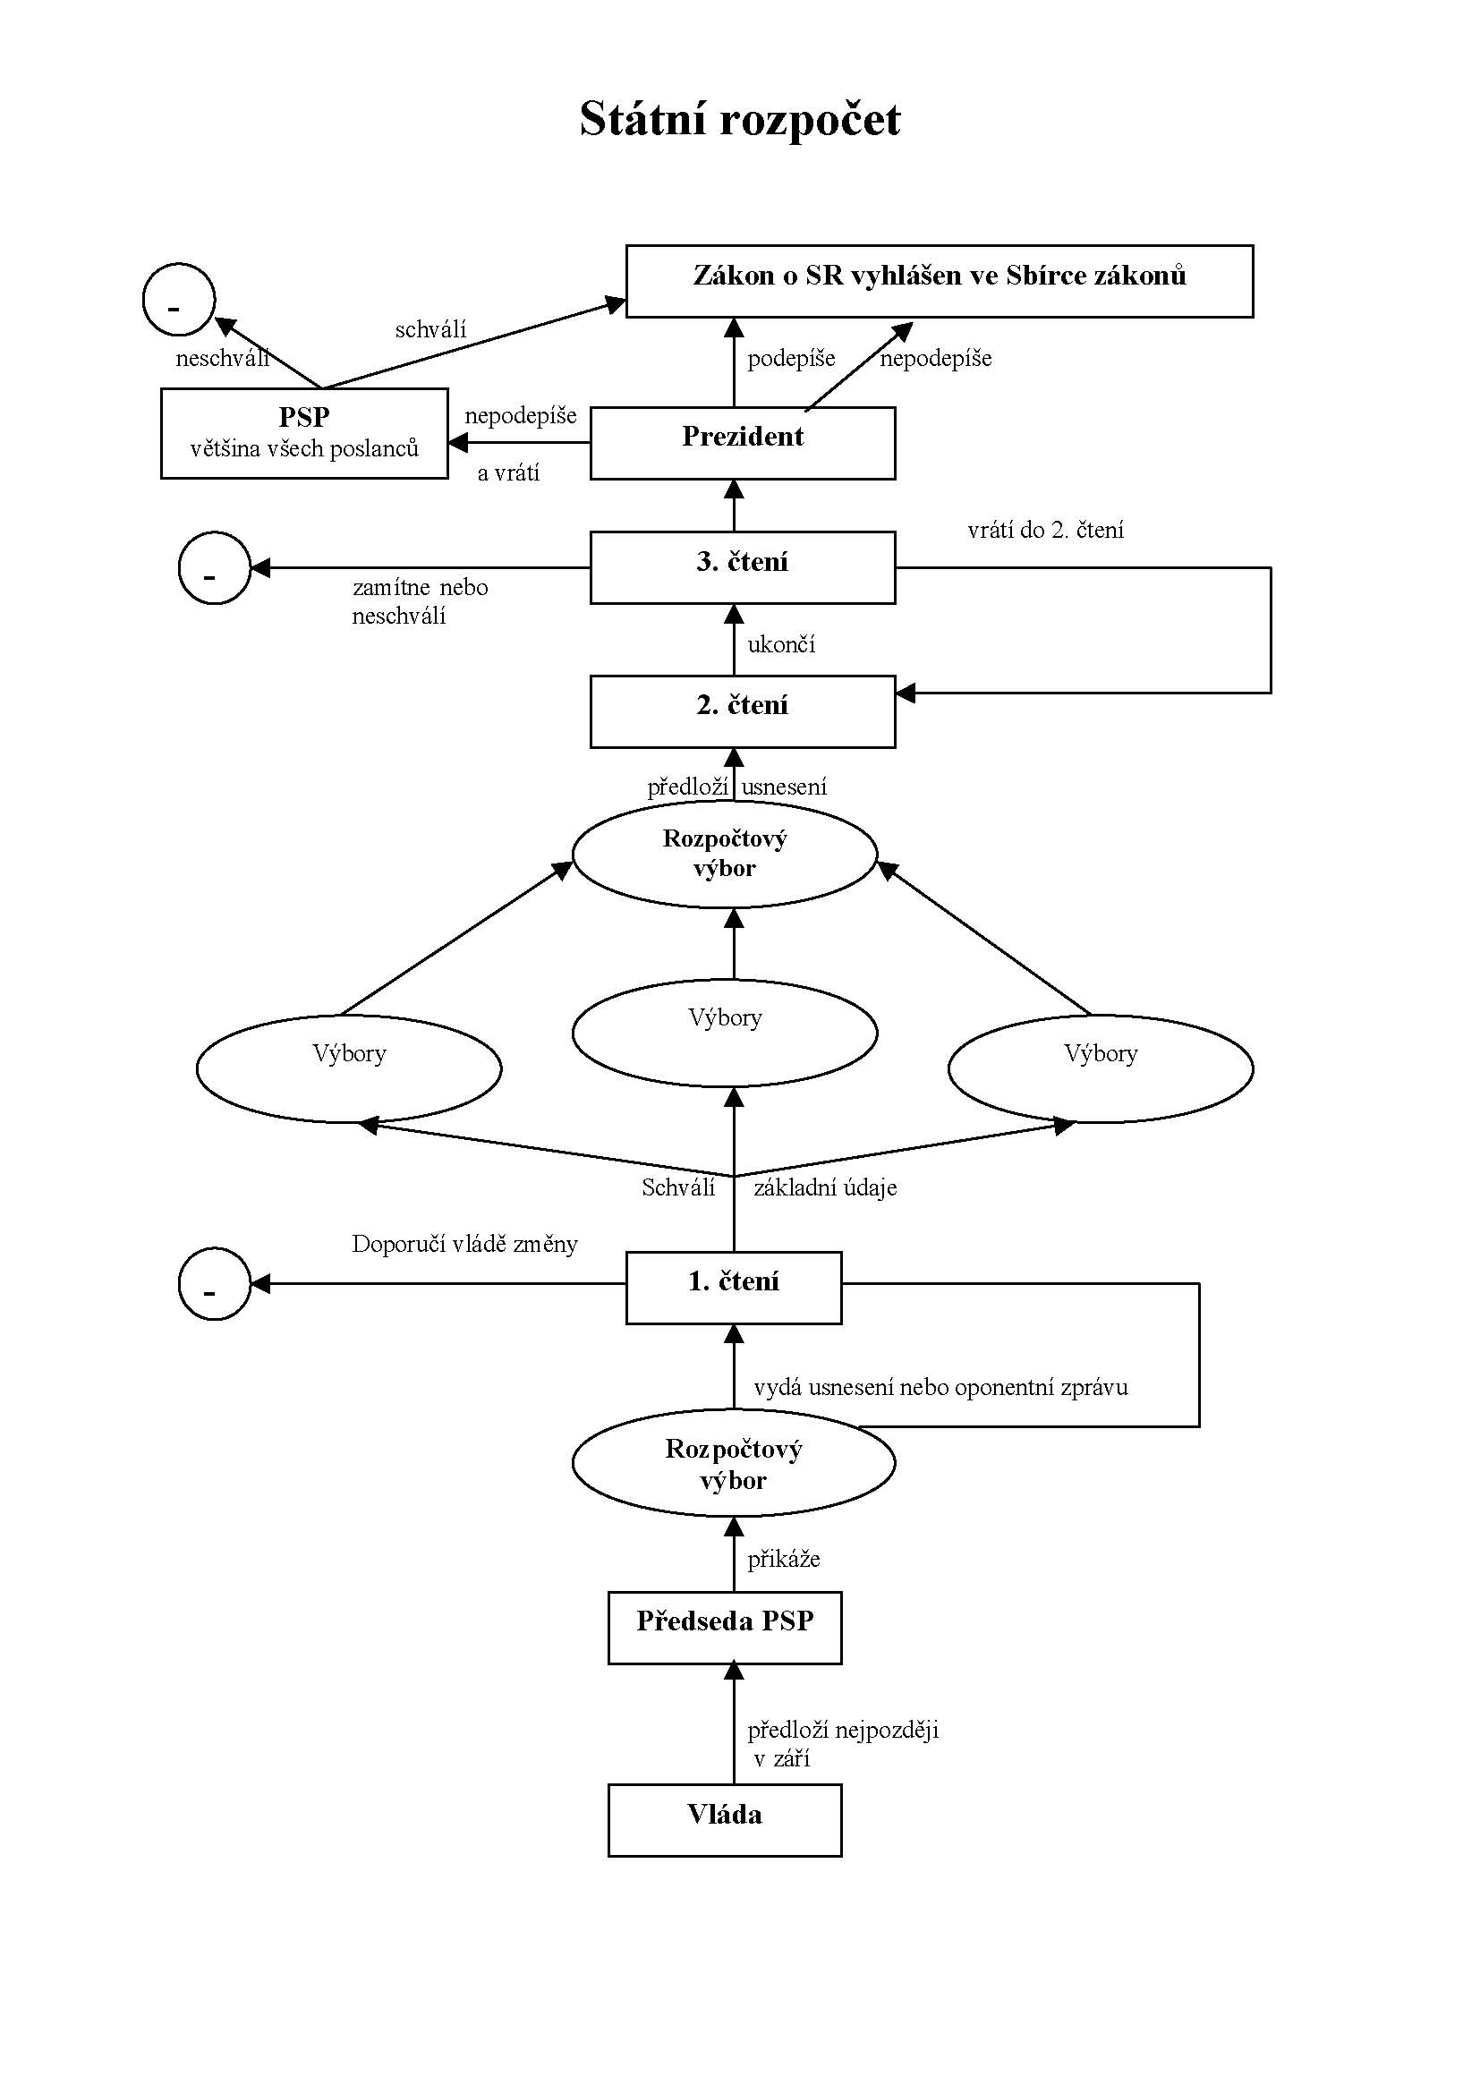
Zákon o státním rozpočtu

Slide 9
Zákonná opatření senátu
č. 33 Ústavy České republiky:
musí jít o věci, které nesnesou odkladu
musí jít o věci, které by jinak vyžadovaly přijetí zákona
zákonné opatření musí navrhnout vláda
Senátu nepřísluší přijímat zákonná opatření ve věcech Ústavy, státního rozpočtu a volebního zákona
ratihabice Poslaneckou sněmovnou Parlamentu
Příklad: zákonné opatření Senátu č. 340/2013 Sb. o dani z nabytí nemovitých věcí, zákonné opatření Senátu č. 341/2013 Sb. zákonné opatření Senátu, kterým se mění zákon č. 137/2006 Sb., o veřejných zakázkách, ve znění pozdějších předpisů a zákon č. 55/2012 Sb., kterým se mění zákon č. 137/2006 Sb., o veřejných zakázkách, ve znění pozdějších předpisů, zákonné opatření Senátu 342/2013 Sb. zákonné opatření Senátu, kterým se mění zákon č. 592/1992 Sb., o pojistném na všeobecné zdravotní pojištění, ve znění pozdějších předpisů

Slide 10
PRÁVO I –PRAMENY PRÁVA v ČR – rozhodnutí Ústavního soudu
Tzv. zrušovací nálezy
Ostatní nálezy

Slide 11
PRÁVO I – PRAMENY PRÁVA v ČR – rozhodnutí Ústavního soudu
Čl.83
„Ústavní soud je soudním orgánem ochrany ústavnosti.“
Čl.87
(1) Ústavní soud rozhoduje
a) o zrušení zákonů nebo jejich jednotlivých ustanovení, jsou-li v rozporu s ústavním pořádkem,
b) o zrušení jiných právních předpisů nebo jejich jednotlivých ustanovení, jsou-li v rozporu s ústavním pořádkem nebo zákonem,
c) o ústavní stížnosti orgánů územní samosprávy proti nezákonnému zásahu státu,
d) o ústavní stížnosti proti pravomocnému rozhodnutí a jinému zásahu orgánů veřejné moci do ústavně zaručených základních práv a svobod,
e) o opravném prostředku proti rozhodnutí ve věci ověření volby poslance nebo senátora,
f) v pochybnostech o ztrátě volitelnosti a o neslučitelnosti výkonu funkcí poslance nebo senátora podle čl. 25,
g) o ústavní žalobě Senátu proti prezidentu republiky podle čl. 65 odst. 2,
h) o návrhu prezidenta republiky na zrušení usnesení Poslanecké sněmovny a Senátu podle čl. 66,
i) o opatřeních nezbytných k provedení rozhodnutí mezinárodního soudu, které je pro Českou republiku závazné, pokud je nelze provést jinak,
j) o tom, zda rozhodnutí o rozpuštění politické strany nebo jiné rozhodnutí týkající se činnosti politické strany je ve shodě s ústavními nebo jinými zákony,
k) spory o rozsah kompetencí státních orgánů a orgánů územní samosprávy, nepřísluší-li podle zákona jinému orgánu.
l) zrušeno
m) zrušeno
(2) Ústavní soud dále rozhoduje o souladu mezinárodní smlouvy podle čl. 10a a čl. 49 s ústavním pořádkem, a to před její ratifikací. Do rozhodnutí Ústavního soudu nemůže být smlouva ratifikována.

Slide 12
PRÁVO I – PRAMENY PRÁVA v ČR – rozhodnutí Ústavního soudu
Řízení o zrušení zákonů a jiných právních předpisů jde o abstraktní či konkrétní kontrolu ústavnosti norem
návrh na zrušení zákona (nebo jeho částí) jsou oprávněni podat:
prezident
min. 41 poslanců/17 senátorů
senát ÚS v souvislosti s rozhodováním o ústavní stížnosti
vláda, pokud má provést rozhodnutí mezinárodního soudu
ten, kdo podal ústavní stížnost (jejíž předmětem je skutečnost, která nastala uplatněním takového zákona)
ten, kdo podal návrh na obnovu řízení (viz výše)
obecný soud v souvislosti se svou rozhodovací činností dle čl. 95 odst. 2 Ústavy
plénum ÚS, jsou-li dány důvody dle § 78 odst. 2 ZÚS (plénum při rozhodování o ústavní stížnosti zjistí rozpor zákona, na jehož základě vznikla skutečnost, jež je předmětem stížnosti, s ústavním pořádkem)
návrh na zrušení podzákonného právního předpisu (nebo jeho částí) jsou oprávnění podat:
vláda
min. 25 poslanců / 10 senátorů
senát ÚS v souvislosti s rozhodováním o ústavní stížnosti
ten, kdo podal ústavní stížnost
ten, kdo podal návrh na obnovu řízení
zastupitelstvo kraje
Veřejný ochránce práv
plénum ÚS, jsou-li dány důvody dle § 78 odst. 2 ZÚS
ministerstvo vnitra smí podat návrh na zrušení obecně závazné vyhlášky obce/kraje/Prahy
příslušné ministerstvo/ústřední správní úřad smí podat návrh na zrušení nařízení obce/kraje/Prahy
ředitel krajského úřadu smí podat návrh na zrušení nařízení obce, která spadá do jeho území
zastupitelstvo obce smí podat návrh na zrušení vyhlášky nebo nařízení kraje, do nějž spadá

Slide 13
Předpisy vydávané výkonnou mocí a správními úřady
Obecná forma normotvorby veřejné správy a jí svěřené pravomoci upravovat obecně závaznými normami společenské vztahy
Atribut výkonné moci (tj. exekutivy)
Nesmí být praeter legem naopak vždy intra et secundum legem
Až na výjimky projev delegované (odvozené normotvorby)
Mají výhradně obecný charakter a rysy rychlosti, operativnosti, specializace
Subjekt, který je vydal je může kdykoli změnit, nebo zrušit
Dle ústavy mají oprávnění vydávat nařízení: Vláda (k provedení zákona a v jeho mezích), ministerstva, jiné správní úřady a orgány územní samosprávy (na základě zákona a v jeho mezích)
Ústavní zakotvení
Čl.78 Ústavy
„K provedení zákona a v jeho mezích je vláda oprávněna vydávat nařízení. Nařízení podepisuje předseda vlády a příslušný člen vlády.“
Čl.79 Ústavy
(3) „Ministerstva, jiné správní úřady a orgány územní samosprávy mohou na základě a v mezích zákona vydávat právní předpisy, jsou-li k tomu zákonem zmocněny.“

Slide 14
„normotvorba prezidenta republiky“
Čl.62
Prezident republiky
a) jmenuje a odvolává předsedu a další členy vlády a přijímá jejich demisi, odvolává vládu a přijímá její demisi,
b) svolává zasedání Poslanecké sněmovny,
c) rozpouští Poslaneckou sněmovnu,
d) pověřuje vládu, jejíž demisi přijal nebo kterou odvolal, vykonáváním jejích funkcí prozatímně až do jmenování nové vlády,
e) jmenuje soudce Ústavního soudu, jeho předsedu a místopředsedy,
f) jmenuje ze soudců předsedu a místopředsedy Nejvyššího soudu,
g) odpouští a zmírňuje tresty uložené soudem a zahlazuje odsouzení,
h) má právo vrátit Parlamentu přijatý zákon s výjimkou zákona ústavního,
i) podepisuje zákony,
j) jmenuje prezidenta a viceprezidenta Nejvyššího kontrolního úřadu,
k) jmenuje členy Bankovní rady České národní banky.
l) zrušeno
Čl.63
(1) Prezident republiky dále
a) zastupuje stát navenek,
b) sjednává a ratifikuje mezinárodní smlouvy; sjednávání mezinárodních smluv může přenést na vládu nebo s jejím souhlasem na její jednotlivé členy,
c) je vrchním velitelem ozbrojených sil,
d) přijímá vedoucí zastupitelských misí,
e) pověřuje a odvolává vedoucí zastupitelských misí,
f) vyhlašuje volby do Poslanecké sněmovny a do Senátu,
g) jmenuje a povyšuje generály,
h) propůjčuje a uděluje státní vyznamenání, nezmocní-li k tomu jiný orgán,
i) jmenuje soudce,
j) nařizuje, aby se trestní řízení nezahajovalo, a bylo-li zahájeno, aby se v něm nepokračovalo,
k) má právo udělovat amnestii.
(2) Prezidentovi republiky přísluší vykonávat i pravomoci, které nejsou výslovně v ústavním zákoně uvedeny, stanoví-li tak zákon.
(3) Rozhodnutí prezidenta republiky vydané podle odstavců 1 a 2 vyžaduje ke své platnosti spolupodpis předsedy vlády nebo jím pověřeného člena vlády.

Slide 15
OBECNĚ ZÁVAZNÉ VYHLÁŠKY ÚZEMNÍCH SAMOSPRÁVNÝCH CELKŮ
Forma normotvorby subjektů územní samosprávy (obce a kraje) a způsob realizace práva na samosprávu
Náleží do samostatné působnosti územních samosprávných celků
Ústavní základ čl. 104 Ústavy:
(3) „Zastupitelstva mohou v mezích své působnosti vydávat obecně závazné vyhlášky.“
Zákonná úprava působnosti:
Zákon č. 128/2000 Sb. o obcích („obecní zřízení“)
Zákon č. 129/2000 Sb. zákon o krajích (krajské zřízení)
Zákon č. 131/2000 Sb. o hlavním městě Praze

Slide 16
Správní právo – prameny – EVROPSKÉ PRÁVO
základem Montánní unie a Evropské hospodářské společenství
Výklad Soudního dvora evropské unie (SDEU):
Smlouva o založení EHS = svébytný právní řád, který se stává součástí právních řádů členských států
Smlouva o založení ES (SES) – komunitární právo
Smlouva o založení EU (SEU) – unijní právo
+ Smlouva o fungování EU (SFEU)
Vliv Evropské úmluvy o ochraně lidských práv a základních svobod (není právem EU)
Směrnice
Nařízení
Doporučení
Primární právo
Sekundární právo

Slide 17
PRÁVO I – PRAMENY PRÁVA v ČR – prameny evropského práva
Komunitární právo:
Primární právo – normativní smlouvy, uzavřené členskými státy, základní smlouvy (ES/EHS + ESUO + EURATOM)
Sekundární právo – vytváří orgány EU:
Nařízení (regulation) – přímý účinek a bezprostřední závaznost
Příklad: nařízení Evropského parlamentu a Rady EÚ č. 2016/679 o ochraně fyzických osob při zpracování osobních údajů a o volném pohybu těchto údajů, kterým se ruší směrnice č. 95/46/ES
Směrnice (Directive) – závazná pro členské státy co do výsledku
Rozhodnutí (Decision) – nemá obecnou platnost pouze bezprostřední závaznost vůči státu
Doporučení a stanoviska (Recommendation, Opinion) právně nezávazné

Slide 18
PRÁVO I – PRAMENY PRÁVA v ČR – mezinárodní smlouvy v právu ČR
Mezinárodní smlouvy
Od roku 2000 ve Sbírce mezinárodních smluv

Slide 19
PRÁVO I – PRAMENY PRÁVA v ČR – mezinárodní smlouvy v právu ČR
Mezinárodní smlouvy
Uzavření mezinárodní smlouvy není považováno za legislativní funkci - kompetence exekutivy.
určité mezinárodní smlouvy sjednané vládou schvalují v Parlamentu oběma komorami
Smlouvy, které vyžadují souhlas Parlamentu, jsou vyjmenovány v Ústavě České republiky v čl. 49., kromě toho souhlas Parlamentu vyžadují mezinárodní smlouvy o státních hranicích, a to ve formě ústavního zákona.
Zvláštní postavení mají dále mezinárodní smlouvy, kterými se přenáší některé pravomoci orgánů České republiky na mezinárodní organizaci nebo instituci. Tyto smlouvy musí být schváleny v Parlamentu oběma komorami ústavní většinou nebo musí být schváleny celostátním referendem, pokud to stanoví ústavní zákon.
Ostatní mezinárodní smlouvy souhlas Parlamentu nevyžadují a jsou přijímány vládou České republiky a ratifikovány prezidentem republiky.

Slide 20
PRÁVO I – PRAMENY PRÁVA v ČR – mezinárodní smlouvy v právu ČR
Obecná povinnost státu plnit povinnosti a dodržovat závazky plynoucí z mezinárodního práva
Existence mezinárodních vztahů, a mezinárodního společenství
Vztah mezinárodního práva a vnitrostátního práva upravuje ústavní právo:
a) Čl. 5, odst. 2 úst. zákona ČNR č.4/1993 Sb. (o opatřeních souvisejících se zánikem federace) – nástupnictví ČR
„Česká republika přebírá práva a závazky neuvedené v čl. 4, které pro Českou a Slovenskou Federativní Republiku ke dni jejího zániku vyplývaly z mezinárodního práva s výjimkou závazků České a Slovenské Federativní Republiky spojených s územím, na které se vztahovala svrchovanost České a Slovenské Federativní Republiky, ale nevztahuje se na ně svrchovanost České republiky………“
b) Původní čl. 10 Ústavy – dualistický model, suprapozitivní postavení mezinárodních smluv o základních lidských právech a svobodách:
„Ratifikované a vyhlášené mezinárodní smlouvy o lidských právech a základních svobodách, jimiž je Česká republika vázána, jsou bezprostředně závazné a mají přednost před zákonem.“
c) Dnešní čl. 10 Ústavy - tendence k monistickému modelu, aplikační přednost:
„Vyhlášené mezinárodní smlouvy, k jejichž ratifikaci dal Parlament souhlas a jimiž je Česká republika vázána, jsou součástí právního řádu; stanoví-li mezinárodní smlouva něco jiného než zákon, použije se mezinárodní smlouva.“
d) Tzv. „euronovela“ Ústavy (změny 2002-2003):
Čl.10a
(1) Mezinárodní smlouvou mohou být některé pravomoci orgánů České republiky přeneseny na mezinárodní organizaci nebo instituci.
(2) K ratifikaci mezinárodní smlouvy uvedené v odstavci 1 je třeba souhlasu Parlamentu, nestanoví-li ústavní zákon, že k ratifikaci je třeba souhlasu daného v referendu.
Čl.10b
(1) Vláda pravidelně a předem informuje Parlament o otázkách souvisejících se závazky vyplývajícími z členství České republiky v mezinárodní organizaci nebo instituci uvedené v čl. 10a.
(2) Komory Parlamentu se vyjadřují k připravovaným rozhodnutím takové mezinárodní organizace nebo instituce způsobem, který stanoví jejich jednací řády.

Slide 21
PRÁVO I – PRAMENY PRÁVA v ČR – interní normativní instrukce („vnitřní předpisy“)
Nejsou prameny práva

